Slide 1
Наша группа не простая, наша группа- речевая

Slide 2
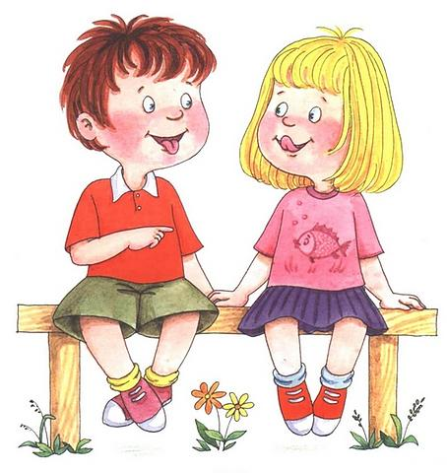
Наша дружная семья называется «ГОВОРУнЧИКИ»
И это не случайно!
Развитию речи мы
уделяем особое внимание.

Slide 3
Основные задачи работы в логопедической группе
Развитие и совершенствование фонетического,
лексико-грамматического строя языка;
формирование связной речи;
подготовка детей овладению элементарными
навыками чтения и письма.

Slide 4
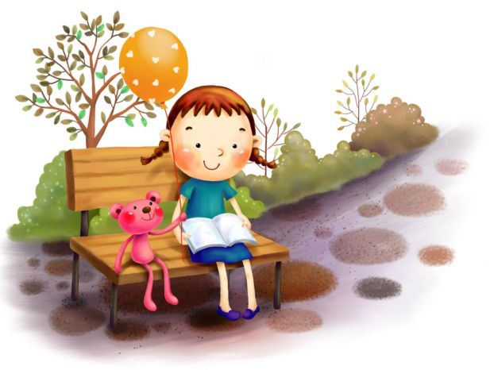
Главная цель нашей работы:
Комплексная подготовка
детей к обучению
в школе

Slide 5
Каждое утро в нашей группе
начинается с артикуляционной
гимнастики!
И это не случайно!

Slide 6
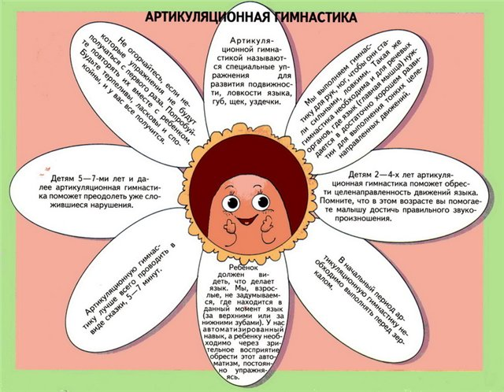

Slide 7
Каждые выходные, вместе с папой, вместе с мамой,
ребятишки повторяют всё, что пройдено за неделю, выполняют задания логопеда для закрепления правильного произношения звуков

Slide 8
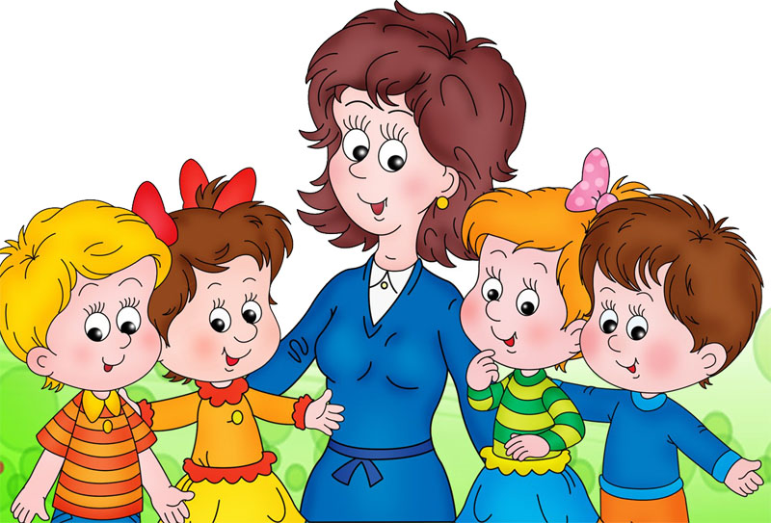
Учимся, играя,
на индивидуальных и подгрупповых
занятиях

Slide 9
Чему мы должны научиться?

Slide 10
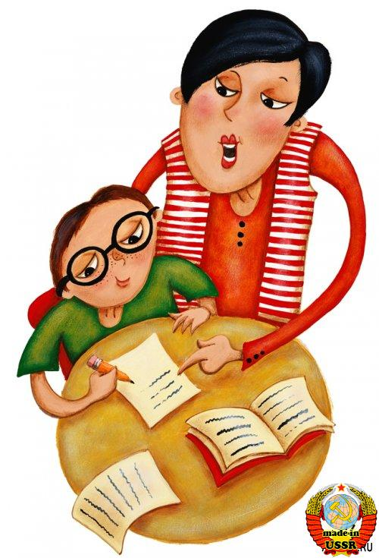
Овладеть правильным звуко- слоговым
оформлением речи;
оформлять речевое высказывание
в соответствии с фонетическими
нормами русского языка;
овладеть навыками
словообразования разных
частей речи;
применять в речи все лексико-
грамматические категории слов;
понимать и использовать
в самостоятельной речи простые
и сложные предлоги;
свободно составлять рассказы
и пересказы;

Slide 11
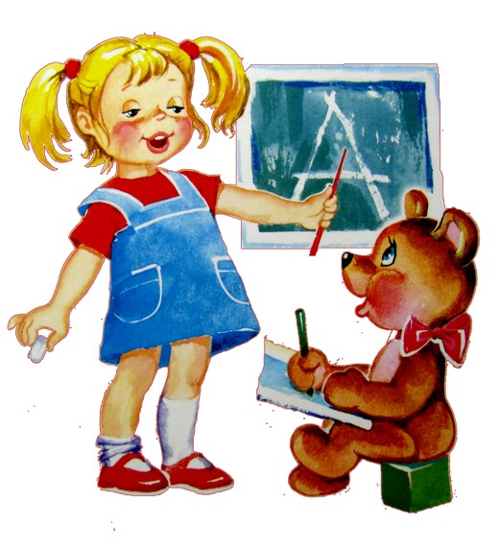
У детей должны быть
достаточно развиты:
фонематическое
восприятие;
первоначальные навыки звукового и
слогового анализа и
синтеза;
графо-моторные навыки;
элементарные навыки письма и чтения.

Slide 12
Мы рады, что Вы с нами!
Учитель-логопед
НДОУ «Детский сад № 26 ОАО «РЖД»
Белова Ирина Владимировна

